Slide 1




№1
Бақылау:Жаңбырды бақылау.
Мақсаты:Жаңбырды бақылай отырып , оның бұлттан жауатындығы және түрлерін айтып түсіндіру.Мысалы;Жай жаңбыр, өткінші жаңбыр, нөсер жаңбыр.
Еңбек:Ағаш түптерін қопсыту.
Мақсаты:Балаларды еңбек сүйгештікке тәрбиелеу, өздеріне берілген тапсырманы тиянақты орындауын қадағалау.
Жеке жұмыс: Ал керемет бұл қандай?
Төгіледі төбеден.
Көк теңізден құйғандай
Көл-көсір су не деген? (Жаңбыр)
Мақсаты:Жұмбақ жаттатаотырып, балалардың есте сақтау қабілеттерін арртыру, сөздік қорларын дамыту, сөзді мәнерлі айтуға дағдыландыру.
Ойын: «Айгөлек-ау айгөлек».
Мақсаты:Балаларды ептілікке, шапшаңдыққа баулу.
Қимылдық ойын: «Сұр қоян».
Ойын барысы:Ойыншылардың біреуі қоян болады.Барлық қалған балалар дөңгеленіп тұрады.Қоян дөңгелектің ортасынан орын алады.Балалар тәрбиешімен бірге мынадай өлең айтады:
Бармақ болып тоғайға сұр көжек,
Жуынып жатыр бүгжеңдеп:
Тұмсығын жуды,
Құйрығын жуды,
Құлағына жуды-түртінді,
Құп-құрғақ боп сүртінді.
Қоян өзіне байланысты қимылдардың бәрін жасайды:тұмсыгын, құйрығын , құлағын жуады, бәрін сүртеді.Қос аяқтап кіріп, дөңгеленіп тұрғандардың біреуіне жақындай береді(қонаққа келе жатыр). Ол бала қоянмен ауысқандаойын аяқталады.
Балалардың өз бетімен ойнауы:
1.Сазбалшықтан «қала» құрастырайық.
2. «Тәтті тоқаштар» пісірейік.
Тренинг: «Қолшатыр».

Slide 2





№2
Бақылау:Бұлтты бақылау.
Мақсаты: Бұлттың түзілуі және олардың түрлерін :шарпы, будақ,қабатты бұлииарды ажырату.
Еңбек:Ауладағы гүлдерді суару.
Мақсаты:Балаларды қоршаған әлемге қамқорлықпен қарауға, табиғат әсемдігін сезіне білуге тәрбелеу.
Жеке жұмыс: Аспанға ұшар бу болып
Жерге қайтар су болып. (Бұлт)
Мақсаты:Жұмбақ жаттата отырып, балалардың тіл байлығын байыту, дыбыстардың дұрыс айтуын қадағалау.Ойлау қабілетін арттыру.
Ойын: «Кімге қандай құрал керек?»
Мақсаты:Қандай жағдайда әр нәрсенің қажеттілігін білу мақсатында ойнату.Шапшаңдыққа баулу.
Қимылдық ойын: «Соқыр теке».
Ойын барысы: Соқыртеке кең бөлмеде , аулада ойнауға болатын қызықты ойын.Шеңбер сызылып , оның ортасына көзі байланған «соқыртеке» жіберіледі.Қалғандары оны «соқыртеке бақ-бақ»,- деп мазақтап түртіп қашады.Бірақ олар шеңберден шығып кетпеуі тиіс.Егер соқыртеке ойыншылардың бірін ұстап алса, даусына қарап оның атын айтады.Дәл тапса ұсталған адамның көзі байланып «соқыртек» болады.Ойынщылардың көзі байлаулы адамды әдейі сөзбен жетектеп отырып, алдап , шұңқырға , бағанаға қарай бағыттайды.Бұл ойынды көңілді, күлкілі етеді.
Дербес ойындар:
1.Әткіншектебу.
2. Тартылғышқа тартылу.
Тренинг: «Біз тату баламыз».

Slide 3


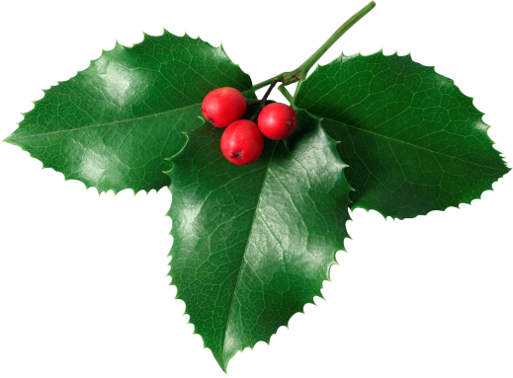

№3
Бақылау:Жылы жаққа қайтқан тырналарды бақылау.
Мақсаты:Күзде тырналардың жылы жаққа кететіндігін, қыс мезгілінде тамақтың тапшылығы, аяздың қаттылығы оларға қиынға соғатындығын түсіндіру.
Еңбек:Құстарға жем сауыт жасау.
Мақсаты: Құстарға қамқорлық қарауға , аяушылық сезімдерін оятуға тәрбиелеу.
Жеке жұмыс: Сап-сары боп келе жатқан ,
Сезді мекен күзді олар .
Қарлығаштар ұшып кетті,
Ұшып кетті тырналар.
Мақсаты:Балалардың сөздік қорларын молайтып , тілдің грамматикасы дұрыс сақтау дағдысын қалыптастыру.
Дидактикалық ойын: «Күзде не киеміз?»
Мақсаты:Күз мезгіліне байланысты адамдардың киімкию үлгісін көрсете түсіндіру.
Қимылдық ойын: «Аттамақ».
Мақсаты:Денені шынықтыру, шапшаңдыққа , ептілікке баулу.
Ойын барысы: Бұл ойында үш жіпті керіп ұстап тұрады.Бріншісі-төмен ,оны аттап өту керек, екінші-биік, оны еңкейіп, үшіншісіінен тағы да аттап өту керек.Әуелі ойыншыны алып келіп, осы жіптерден өткізіп , содан соң көзін байлап, бір айналдырып қояберу керек.Ойын басқарушының белгісімен жіпті керіп ұстап тұрған адамдар жіпті жинап , алады, ал ойыншы өзінше әрекеттеніп аттап жүреді.
1.Сазбалшықтан «қала» құрастырайық.
2. «Тәтті тоқаштар» пісірейік.
Тренинг: «Тырналар болып ұшайық».

Slide 4


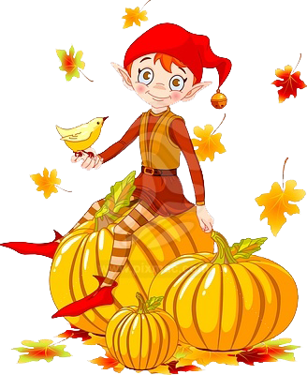



№4
Бақылау: Желді бақылау.
Мақсаты: Желдің түрлерімен таныстыру;салқын жел, жылы жел, ұйытқып соққан жел.Желдің күштілігі ауа-райының салқындығын үдететіндігін түсіндіру.
Еңбек: «Әдемі гүлдер»
Мақсаты:Гүлзардағы гүлдерді суару.Өсімдіктерге қамқор болу, аялау, күту.
Жеке жұмыс: Тақпақ. «Жел»
Мақсаты:Балаларға жел туралы өлең жаттату арқылы тілдегі дауыс ырғағының мәнерлілігін сезіне білуге мүмкіндік туғызу.
Жел улейді у-у-у.
Құйын келіп билейді зу-зу-зу
Қатты-қатты жел соқтыгу-гу-гу,
Жапырақтар қол соқты ду-ду-ду.
Қимылдық ойын: «Айгөлек-ау, айгөлек».
Мақсаты:Қандай жағдайда әр нәрсенің қажеттілігін білу мақсатында ойнату.Шапшаңдыққа баулу.
Қимылдық ойын: «Орамал тастау».
Ойын барысы:Орамал тастау ойыны қатысушылар араласа шеңбер құрып отырады.Ойын бастаушының қолындағы орамал шиыршықталған,ұруға ыңғайлы болады.Ойнаушылар ән немесе әңгіме айтып отырғанда бастаушы оларды сырттарынан айналып, біреуді белгілеп, оның артына қолындағы орамалды тастап кетеді.Егер қайта айналып келгенде әлгі адам өзінің сырт жағында қалған орамалды байқамаса, басқаоушы оны орамалмен ұрғылайды.Ал, егер отырған адам өзінің сыртына орамал түскенін байқаса , бастаушыны қууға тиіс.Ойыншыдан қашып жүрген бастаушы босап қалғанорынға келіп отырады.
Дербес ойындар:
1. «Желмен жарысайық»
2. «Менің әдемі үйім»(құрастыру)
Тренинг: «Қолшатыр астында».

Slide 5




№5
Бақылау:Көшедегі машиналарды бақылау.
Мақсаты: Көшедегі машиналардың жүрісін бақылау.Олардың түрлерімен таныстыру.Машина адам үшін , уақытын үнемдейтіндігімен түсіндіру.Машинаға қарсы жүгірмеу, көше тәртібін құрыс сақтап жүруге үйрету.
Еңбек: Ағаш түптерін қопсыту, су құю.
Мақсаты: Табиғатты аялай білуге, өсімдіктерге қамқор болуға үйрету.
Жеке жұмыс: « Алтын күз» тақырыбына сурет бойынша әңгімелесу
Мақсаты: Балаларды сурет бойынша әңгіме құрауға дағдыландыру; тілдің грамматикалық құралуын одан әрі дамыту және сөздік қоыр молайту.
Қимылдық ойын: « Ақ қояным»
Мақсаты: Балаларға әртүрлі қимылдар жасату арқылы денелерін ширату, көңілдерін көтеру.
Қимылдық ойын: «Ұшты-ұшты»
Ойын барысы: « Осы кезде ұшты-ұшты қазан ұшты, ұшты-ұшты қабан ұшты»,- дейді. Осы кезде ұшпайтын нәресеге қолын көтерген кісі айыпты болып есептеледі.Үшатын және ұшпайтын нәрселер жұртты жаңылту мақсатында әдейі арба- қарға,үйрек-бүйрек, кептер- кепсер, көже- шөже, іркіт- бүркіт болып айтылады.Есек ұшты, есік үшты, етік үшты, бесік ұшты деп ұзақ айтылып келіп, шөмеле ұшты, бөдене ұшты деп жаңылыстыруға болады.
Дербес ойындар:
«Тәтті тоқаштар» пісірейік
«Мені қуып жет».
Тренинг: «Шаңырақ»

Slide 6




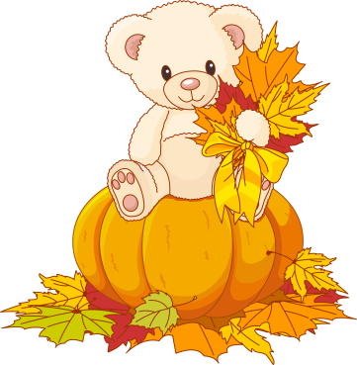
№6
Бақылау:Құстардың қысқы тіршілігін бақылау.
Мақсаты: Құстардың күзгі тіршілігін қадағалай отырып, кейбіреуінің жылы жаққаұшып кететіндігі, ал кейбіреуінің қыстап қалатындығы туралы түсінік беру.
Еңбек: «Біздің ойыншықтар».
Мақсаты:Ойыншықтарын ұқыптап таза ұстауға, мұқияттылыққа үйрету.
Жеке жұмыс: Тақпақ: «Құстар қайтып барады».
Мақсаты:Балаларға тақпақ жаттату арқылы сөздік қорларын молайту, дыбыстарды дұрыс айта білуге үйрету.
Қазан толы
Дәулет қорын қалады.
Заңғар көкке жол сызып,
Құстар қайтып барады.
Қимылдық ойын: «Жүзік салу»
Мақсаты: Зейін қойып тыңдауға үйрету.
Қимылдық ойын: «Сымсыз телефон».
Ойын барысы: Балалар сап түзеп тұрады.Ойын басқарушы бірінші тұрған адамға құлағына сыбырлап, сөз немесе сөйлем айтады, ол келесі көршісіне сыбырлап естіген сөзін жеткізеді, солай соңғы адамға дейін жалғасады.Ал енді ойын басқарушы соңғы адамнан бастап әлгі айтылған сөзді сұрайды.Бастапқы айтқан сөзі кейде өзгеріп кетуі мүмкін, соны қате естіп өзгерткен адам айып өтейді.Айып түрлері: Ән салу, би билеу т.б
Дербес ойындар:
1.Тығылыспақ
2. Әткеншек тебу.
Тренинг: «Құс болып ұшайық».

Slide 7


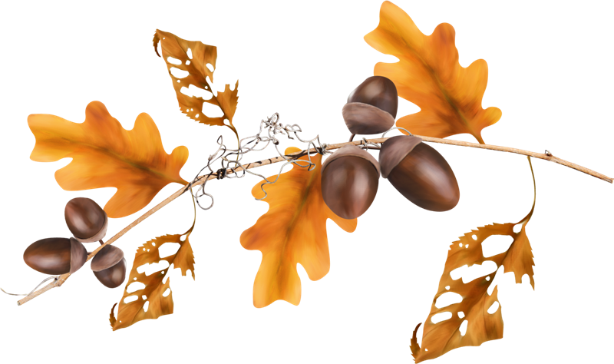

№7
Бақылау:Ауа-райын бақылау.
Мақсаты: Ауа-райын бақылай отырып, күз мезгілінің өзіне тән ерекшеліктерін көрсете сипаттау.
Еңбек: «Таза алаң».
Мақсаты: Аула сыпырушыға көмектесу.Тазалыққа, кішіпейілдікке үйрету.Үлкендердің еңбегін қадірлей білуге тәрбиелеу.
Жеке жұмыс: Е.Өтетілеуов «Күшік».
Мақсаты: Ү дыбысының айтылуына жаттықтыру.Тақпақты мәнерлеп айтуға үйрету.
Е.Өтетілеуов. «Күшік».
Үреді үйшікте
Аулада күшіктер
Біреуі оның қап-қара,
Біреуі сары ала
Біреуі қардай ақ,
Біреуі сұр жолақ
Бәрібір, бәрінің жұмысы біреу-ақ:
Үреді абалап
Ойын: «Қасқыр мен қаздар».
Мақсаты: Топ болып ойнауға, рөлдерді бөліп ойнауға қалыптастыру.
Қимылдық ойын: «Тымпи-тымпи».
Мақсаты: Топ болып ойнауға, рөлдерді бөліп ойнауға қалыптастыру.
Ойын барысы:Тымпи-тымпи ойынын бастаушы дөңгеленіп отырған ортасына шығып: «Тым-тырыс, тымпи-тымпи»,- дейді.Осы сәтте қалған адамдар үндемеуге тиіс.Ортаға шыққан адам әр түрлі әзіл, сықақ, қызықты әңгімелер айтып отырғандарды күлдіруге тырысады.Белгілі уақытқа дейін өзінің осындай «өнерімен» ешкімді күлдірте алмаса, жеке адамның жанына барып , соны күлдіртуге күш салады.Әзіл-сықақтары әлсіз, әсерсіз болса, аузы-мұрнын қисайтып, түрлі қолайсыз қимылдар жасап күлдіруге әрекет етеді. Осы сәтте әлгі ойыншы үн шығармауға, ортадағы адамның сұрағына жауап бермеуге тырысады.Ал, сөйлеп , күліп қойса айыпкер саналады. Айыбы үшін өлең айтып би билейді.Айбын өтегеннен кейін ол ортаға шығып, ойынды басқарып кетеді.
Балалардың өз бетімен ойнауы:
1. Әткеншек тебу.
2. Допты қуалау.
Тренинг: «Біз біргеміз».

Slide 8
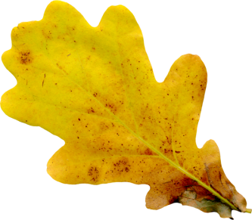





№8
Бақылау: Күзгі жапырақтарды бақылау.
Мақсаты: Мезгілге байланысты жапырақ түстерінің өзгеруін қадағалау.
Еңбек:Жапырақтардан гүл шоғын жасау
Мақсаты: Қол икемділігін дамыта отырып, әсемділікті, әдемілікті сезіне білуге талпындыру.
Жеке жұмыс: «Күзгі жапырақ» тақпақ
Қыстың жақын қалғанын,
Жапырақтар сезгендей.
Желмен ұшып барады,
Жерге қонып үлгермей
Мақсаты: Балалардың тілдерін дамыту арқылы, сөздік қорын дамыту.
Ойын: «Аю жүрген орманда».
Мақсаты: Қимыл қозғалысын дамыту
Қимылдық ойын: «Монданақ».
Ойын барысы: Монданақ ойыны бойынша белдік-белбеу әйтпесе орамалды шиыршықтап алып дөңгелене отырады.Ортаға біреу шығады.Отырғандар тізерлеп: «Әне кетті монданақ,міне кетті монданақ»,-деп әндетіп, ортадағы бала сырт айнала бергенде, оны соғып қалып, орамалын қайтадан жасыра қояды.Оны жасыра аллмаған ойыншы ортаға шығады.
Балалардың өз бетімен ойнауы:
1.Орта доп
2.Әткеншек тебу
3.Қуаласпақ
Тренинг: «Бір шаңырақ астында».

Slide 9


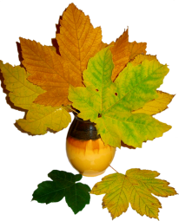
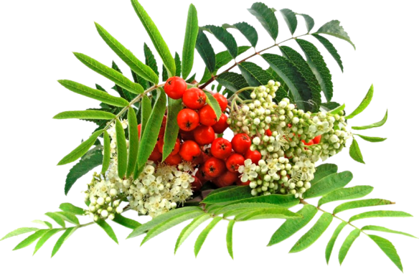
№9
Бақылау: Алтын күзді бақылау.
Мақсаты: Күзгі алаңның назар аударып, күздің алғашқы белгілерін анықтау.Қай ағаштың жапырақтары ерте өзгеріске ұшырайтынын, түрін, түсін ажырату.
Қуандырып біздерді,
Мерекелі күз келді
Кел жемісті алтын күз
Кемелденсін халқымыз.
Қимылдық ойын: «Жылғадан қарғып өтеміз», «Қоян мен қасқыр».
Мақсаты:Ептілікке, жылдамдыққа бірлесіп ойнауға үйрету.
Еңбек: «Таза алаң»
Мақсаты: Ойын алаңындағы ағаш бұтақтарын жинау.Балаларды еңбек сүйгіштікке тәрбиелеу.Бастаған ісін аяғына дейін тиянақты орындауға үйрету.
Жеке жұмыс: «Отбасы мүшелері»
Мақсаты: Отбасы мүшелерін дұрыс атай білуге үйрету.
Қимылдық ойын: «Көрші».
Мақсаты:Балалардың ептілікке , сезімталдық,кеңістікті бағдарлай білуге үйрете отырып, батылдық сияқты қабілеттерін одан әрі дамыту.Шапшаң қимылдап, жылдам жүгіруге үйрету.
Ойын барысы: Балалар екі-екіден қол ұстасып , бірінің артына бірі тұрады.Олардың алдынан 3- 8 метр жерден сызық жүргізіледі.Ол сызықтың бойында торуылшы бір бала тұрады.Тәрбиешінің белгісімен ең артында тұрған бала, балалар тобының екі жағымен жүгірген бойы сызықтан өтіп қайтадан қол ұстасуы керек. Егер ұстап алса , қолынан жетектеп әкеліп , топтың алдына келіп тұрады.Ал қалған біреуі торуылшы болып, сызықтың үстінде қалады.
Балалар жүгіріп келе жатқанда торуылшы оларға арқасын беріп , теріс қарап тұрады.Ортасында тұрған қасқыр қуып береді.Қолға түскен балалар ойыннан шығып қалып, келесі ойынға кіреді.Қасқырларды ұсталып қалған балалардың арасынан сайлайды.
Дербес ойындар.
Тренинг: «Біз татумыз».

Slide 10

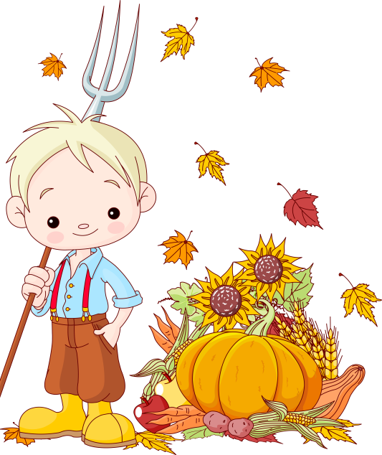


№10
Бақылау: Жәндіктерді бақылау.
Мақсаты: Күзде жәндіктер қысқа қалай дайындалады?Мінекей, құмырсқаларды қараңдаршы, өз азықтарын жинап еңбектеніп жатыр.
«Қыстың қамын жаз ойла».
Еңбек:Біздің алаң.
Мақсаты: Ауладағы жапырақтарды жинау.Балалардың еңбекке ынтасын арттырып , өздігінен еңбек ете білуге үйрету.
Жеке жұмыс: Тыйым сөздерді жаттату.
Мақсаты: «Суға түкірме «, «Нанды баспа», «Дастархан басында кекірме» т.б сөздердің мағынасын айтып түсіндіру.
Қимылдық ойын: «Итеріспек»
Ойын барысы: Ойын көгалда өткізіледі, үлкен шеңбер сызылады, ортаға екі ойыншы шығады.Егер бір аяқпен секіріп жүріп , екі баланың біреуі екінші аяғын жерге тигізбестен қарсыласын шеңберден итеріп шығарса жеңгені.
Аяғын жерге тигізіп алса, жеңілгені.Ойын жалғаса береді.
Балалардың өз бетімен ойнауы:
1. Тығылыспақ.
2. Тартқышқа тартылу.
3.Допты қуалау.

Slide 11


№11
Бақылау: Күнді бақылау.
Мақсаты: Күн көзінің жарығын күннен тараған сәуле ( жарық) оның бүкіл табиғат үшін пайдалы да қажеттілігін ашу.
Қимылдық ойын: «Таяқшадан аттап өт», «Қуаласпақ»
Мақсаты: Жылдамдыққа , ептілікке баулу.
Еңбек: Гүл шоғы.
Мақсаты: Алаңдағы жапырақтарды жинап , олардан әдемі гүл шоғын жасау.
Жеке жұмыс: Е.Өтетілеуұлы . «Бағдаршам»
Мақсаты: Бағдаршаммен таныстыру.Жолда жүру ережелерін түсіндіру.
Е.Өтетілеуұлы «Бағдаршам»
Сақта көше тәртібін
Бағдаршамның ал «тілін»
Біліпт алдым мен де:
Жасыл жанса, демде
Алға кетем лезде.
Сары жанса , сабыр
Сақтай тұрам әзір.
Жанса қызыл шоқтай,
Қаламын кілт тоқтай.
Қимылдық ойын: «Үрпек төбет»
Мақсаты: Тез жүгіре білуге үйрету, жылдамдыққа , батылдыққа тәрбиелеу. Ойын барысы:
Балалардың біреуі төбетті бейнелейді; ол ортада отырады.Қалған балалар оған жай ғана жақындай түседі, ал тәрбиеші осы кезде былай дейді:
Алдыңғы екі аяққа басын сұғып,
Әнекей жалбыр төбет жатыр сұлық,
Белгісіз жатқаны ұйықтап, яки қалғып,
Момақан, сырт пішіні жуас салғырт
Ояталық жақындап барайық та,
Қайтер екен содан соң-қарайық та.
Төбет орынан ұшып тұрып үре бастайды.Балалар қаша жөнеледі.Төбет оларды қуа жөнеледі.Балалардың бәрі жан-жаққа қашып тығылады.Төбет қайтадан ортаға отырады .Ойын жаңа бастаушымен қайта басталады.
Балалардың өз бетімен ойнауы:
1.Төбешіктен-төбешікке секір.
2.Күн мен түн
Тренинг: «Күн шуағы».

Slide 12




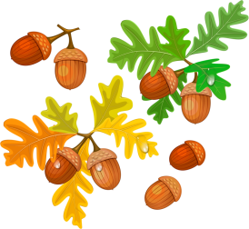




№12
Бақылау: Тұманды бақылау.
Мақсаты: Күздегі тұманды бақылау , тұманның қайдан пайда болатынын түсіндіру.
Еңбек: Ағаштардың түптерін қопсыту.
Мақсаты: Табиғатты аялай білуге , өсімдіктерге қамқор болуға , оларды күтіп –баптауға тәрбиелеу.
Жеке жұмыс: Мақал-мәтел.
Таза болса- табиғат,
Аман болар –адамзат.
Мақсаты: Мақал жаттату арқылы баланың сөздік қорын жетілдіріп, сөйлеу мәдениетін, ойлау қабілеттерін дамыту, балалардың табиғат , денсаулық туралы түсініктерін тереңдету.
Ойын: «Біз кішкене отбасы»
Мақсаты: Үлкенді сыйлауға тәрбиелеу.Отбасы мүшелерін дұрыс атауға үйрету.
Қимылдық ойын: « Шымшық доп»
Ойын барысы: Алаңның ортасындағыбір тағанның үстіне ұзындығы 30 см, ені 6-7 тақтайшаны қисайтып қояды.Оның төменгі жағына кішкене доп қойылады.(Доп дұрыс орналасу ұшін тақтайға ойыс жасап қою қажет).Ойнаушылавр тақтайшадан айналып тұрады.Басқарушы таңдап алынады.Ол тақтайшаның жоғарырақ тұрған бос шетін аяғымен теуіп қалғанда, доп жоғары секіріп кетеді.Ойнаушылар оны ұстап алады.Допты ұстап алған бала басқарушы болады да, ойын қайталанады. Ойынға бір мезгілде 5-6 баладан қатыса алады.
Балалардың өз бетімен ойынын ұйымдастыру:
1.Жарысу.
2.Төбешікке секіру.

Slide 13


№13
Бақылау: Шықты бақылау.
Мақсаты: Күз ерекшеліктерін көрсете түсіндіру, шықтың пайда болу жолы.
Еңбек:Ағаш бұтақтарын жинау.
Мақсаты: Балалардың бірлесіп жұмыс жасауға баулу, бастаған істерін аяғына дейін тыңғылықты жасауға үйрету.
Жеке жұмыс: «Менің Отаным» өлеңін жаттату.
Отан –менің ата-анам,
Отан-досым , бауырым.
Отан-өлкем, астанам,
Отан-туған ауылым.
Мақсаты: Отанын сүюге, құрметтеуге тәрбиелеу. Патриоттық сезімдерін арттыру.
Ойын: «Қояндар секіреді».
Мақсаты: Қос аяқпен секіруге үйрету.Ептілікке, шапшаңдыққа баулу.
Қимылдық ойын: «Қаздар мен бақташы».
Ойын барысы: Ойыншылардың ішінен қасқыр мен бақташы таңдап алады.Басқа балалар болады.Ортадан бір сызық созылады.Ол-қаздардың үйі болады.Бақташы қаздарды жайып шығады.Олар далада жайылып жүреді.
Бақташы: Қаздар, қаздар!?
Қаздар: га,га,га
Бақташы:тамақ жейсіңдер ме?
Қаздар: иә, иә, иә.
Бақташы: Ендеше ұшыңдар.
Қаздар:жоқ , аш қасқыр бар
Жібермейді ол жолда
Бақташы: тез ұшыңдар қалайда !
Осы кезде қаздар қанаттарын қағып ұшып бақташыға қарай жүгіреді.
Қасқыр ұстағандарын жинап қояды. Екі рет оянғандарында ауысып басқа балаларға кезек береді.
Еркін ойындар.
Тренинг: «Қаздар болып ұшайық».

Slide 14


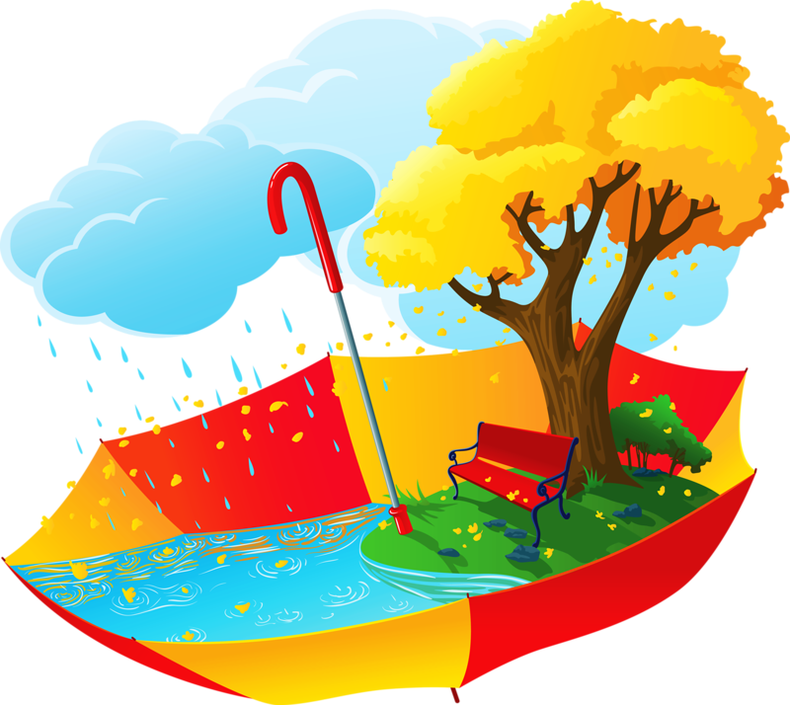
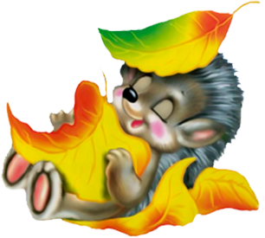
№14
Бақылау: Өткінші жаңбырды бақылау.
Мақсаты: Өткінші жаңбыр туралы түсінік беру. Жаңбырдың пайдасы , жаңбыр жауғанына қарап егістікті, бау бақшаны , саяжайдағы көкөніс, жеміс –жидек бәрін қолдан жауындатып суарудың пайдасын ашып түсіндіру.
Еңбек: Ағаш түптерін қопсыту.
Мақсаты: Ағаш түптерін қопсыту арқылы балаларға өсімдіктерге тыңайтқыш заттар топырақ арқылы баратындығын түсіндіру.
Жеке жұмыс: «Еңбекпен ел көгерер,
Жаңбырмен жер көгерер».
Мақсаты: Мақал үйрету арқылы балаларға өсімдіктерге тыңайтқыш заттар топырақ арқылы баратындығын түсіндіру.
Қимылдық ойын: «Допты қуып жет».
Балаларды тез жүгіруге үйрету, шапшаңдыққа , ептілікке тәрбиелеу.
Қимылдық ойын: «Кім тезірек?»
Мақсаты: Секіргішпен секіруге үйрету, секіру қабілетін дамыту, ептілікке тәрбиелеу.
Ойын барысы: Балалар қолдарындағы секіргішпен алаңның бір жағына, бір-біріне бөгет жасамай сапқа тұрады.Олардан 15-20 қадам қашықтықта сызық сызылады немесе жалаушалар байланған жіп тартылады.
Балалар келісілген сигнал бойынша бір мезгілде сызыққа бағыттала секіреді.Тәрбиеші сызықтың үстіне түскен баланы белгілеп алады.
Тренинг: « Қолшатыр».

Slide 15


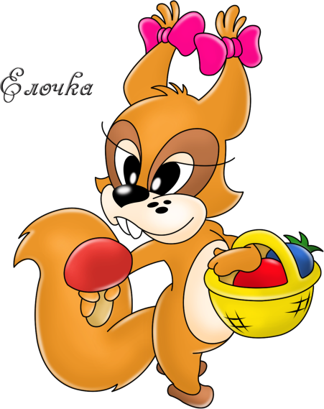
№15
Бақылау: Күздегі өсімдіктердің түсін бақылау.
Мақсаты: Күзде өлі табиғатта болатын құбылыс өсімдіктерге деәсер ететіндігін түсіндіру.
Еңбек: Біздің ойын алаңы
Мақсаты: Ойын алаңындағы сарғайып түскен жапырақтарды жинау.Еңбекқорлыққа баулу.
Жеке жұмыс : Жел тынымсыз гуілдеп,
Болып кетті тым бұзық
Шуылдайды тал терек,
Жапырағын жұлғызып.
Мақсаты: Тақпақ үйрету арқылы балалардың есте сақтау қабілетін дамыту, тілдегі дауыс ырғағының мәнерлігін сезінуге үйрету..
Қимылдық ойын: «Айгөлек-ау, айгөлек».
Мақсаты: Қимыл-қозғалысын дамыта отырып, шапшаңдыққа, ептілікке баулу.
Қимылдық ойын: «Фигура жасап шық»
Ойын барысы: Ойнаушылардың арасынан бастаушы таңдалынып алынады.Ол шеткірек тұрады. Балалардың қалғандары жүгіреді , бір аяғымен екінші аяғын шалыс баса ( ирек жүріспен) алаң бойы секіреді. Тәрбиешінің сигналынан, дабыл қағу немесе «тоқта» деген сөзден кейін барлығын орындарына барып қозғалмай тұрады.Басқарушы барлық «фигураларды» айналып шығып , ең ұнайтынын таңдап алады. Енді басқарушы бала беруші болып саналады да, ал алдыңғы басқарушы қалған балаларға қосылады да , ойын қайталанады.
Балалардың өз бетімен ойын ұйымдастыру:
Қуаласпақ.
Тығылыспақ.
Тренинг: «Киіз үй».

Slide 16


№16
Бақылау: Кемпірқосақты бақылау .
Мақсаты: Күз ерекшеліктерін түсіндіре отырып , жаңбырдан кейін аспанда әшкейленген кемпірқосақ шығатыны туралы түсінік беру. Түстерін ажыратып айту.
Еңбек: Біздің аула
Мақсаты: Ауладағы ағаш бұтақтарын жинау .Балаларды еңбексүйгіштікке баулу.
Жеке жұмыс: Жұмбақ:
Алдым да әр түрінен жібек жіптің ,
Аспанға әшекейлеп
Кесте тіктім.
(Кемпірқосақ)
Мақсаты: Түстерді ажырата білу. Балалардың ой –өрісін дамыту, есте сақтау қабілетін арттыру.
Қимылдық ойын: «Тышқан мен мысық».
Мақсаты: Балаларды ептілікке , шапшаңдыққа үйрету.
Қимылдық ойын: . «Қимақ».
Ойын барысы: Бұл ойынды жіп керіп , сол керілген жіпке әр түрлі ұзындықта кішкентай ойыншықтар байлап қояды.Ойын көңілді болу үшін ойыншының көзін байлап қояды.Ойын бастаушы оның қолына қайшы ұстатып, «осы ойыншықтан барда қалағаныңды қиып ал»,-дейді.Ойыншы қиып алған ойыншығын алады.Егер бірінші рет қия алмаса , екінші рет әрекеттенуге болмайды.
Дербес ойындар:
1.Әткеншек тебу.
2.Ирек жолмен жүру.

Slide 17
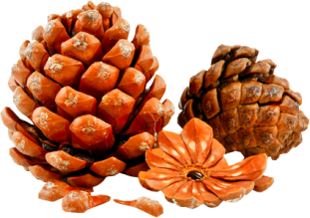

№17
Бақылау: Ауа-райын бақылау.
Мақсаты: Күннің қанша градусқа төмендегенін бақылау. Күзгі табиғат құбылыстарын түсіндіру.
Еңбек: Гүл тұқымдарын жинау.
Мақсаты: Гүлдің тұқымнан өсетінін түсіндіру, көктемде тұқымды гүлзарларға себетіндігіміз, тұқымнан гүл өсетіндігін түсіндіру.
Жеке жұмыс: Сипап өткен самалға,
Тербеледі сары алма.
Көз салып едім бақшаға,
Қауын біткен сары ала.
Дидактикалық ойын: «Жемістер мен көкөністер».
Мақсаты: Жемістер мен көкөністерді ажырату.Олардың адам ағзасына тигізер пайдасын түсіндіру.
Қимылдық ойын: «Тышқан мен мысық»
Мақсаты: Балаларды тату ойнауға үйрету .Тез жүгіруге , ептілікке, шапшаңдыққа тәрбиелеу.
Қимылдық ойын: . «Доппен ұрып алу».
Ойын барысы:Балалар дөңгеленіп тұрады.Тәрбиеші жүргізушіні таңдап алады да , допты береді. «Бір, екі , үш» дегенде балалар жан- жаққа қашады.
Жүргізуші доппен ұрады.Кімге тисе сол ойыннан шығады:Ойын осылай жалғасады.
Еркін ойын:
«Қуыршақты киіндіреміз».
«Отбасы»
Тренинг: «Біз көңілді балалар».

Slide 18

№18
Бақылау: Көгершінді бақылау.
Мақсаты: Балаларға көгершінің немен қоректенетіні, қайда мекендейтіні , тұмсығы дене пішіні түсі, қалай дыбыстайтынын үйретіп , оларға қамқорлық жасауға тәрбиелеу.
Еңбек:Ауладағы құстарға жем беру.
Мақсаты: . Табиғатты аялай білуге , құстарға қамқор болуға тәрбиелеу.
Жеке жұмыс: Жылы жаққа ұшпайтын
Біздің жақта қыстайтын
Құстар жүрсе жуықта,
Жем шашуды ұмытпа!
Мақсаты: Балаларға тақпақ жаттата отырып , есте сақтау қабілеттерін дамыту, тілдегі дауыс ырғағының мәнерлілігін сезінуге мүмкіндік туғызу.
Ойын: «Шымшық доп».
Мақсаты: Допты қатты тебуге, оны ұстап алуға үйрету.Ептілікке, жылдамдыққа тәрбиелеу.
Қимылдық ойын: «Ұстаушы, лентаны ал».
Мақсаты: Балаларды шапшаңдыққа , тапқырлыққа , жылдам шешім қабылдауға үйрету.
Ойын барысы: Ойнаушылар шеңбер жасап тұрады, ұстаушыны таңдап алады.Ұстаушыдан басқасы түсті матаның немесе лентаның қиындысын алады да, оны мойынынан айқара айналдыра байлайды.
Ұстаушы шеңбердің ортасында тұрады.Тәрбиешінің «Жүгір» деген сигналы бойынша балалар бет-бетімен алаңға кетеді.Ұстаушы ойнаушылардың соңынан жүгіріп, біреуінің лентасын суырып алуға тырысады.Лентасынан айрылғандар уақытша бір жаққа шығып тұрады.Тәрбиешінің: «Бір, екі, үш, тездете шеңберге жүгір!» деген сигналы бойынша балалар шеңбер құрып тұрады. Ұстаушышы алынған ленталардың санын есептеп, оны балаларға қайтып береді.Ойывн жаңадан ұстаушы тағайындаудан басталып , қайталанады.
Тренинг: « Құс болып ұшайық»

Slide 19


№19
Бақылау: Күзгі көріністі бақылау.
Мақсаты: Күз ерекшеліктерін айыра ьілуге ; күннің салқындауы, жаңбырдың жиі жаууы, жапырақтардың сарғаюы, адамдардың жылы киінуі туралы түсінік қалыптастыру.
Еңбек: Ойын алаңы.
Мақсаты: Ойын алаңындағы ағаш бұтақтарын жинау.Балаларды еңбексүйгіштікке баулу. Өз алаңдарын таза ұстауға үйрету.
Жеке жұмыс: «Күз» өлеңі.
Мақсаты: Күз мезгілінің ерекшелігін айтып, тақпақ жаттатқызып, сөздік қорын молайту, есте сақтау қабілетін дамыту.
Көрінеді шалғайдан,
Бел-белестер сарғайған.
Сары жапырақтар төгілген,
Тоғайды да көрдім мен.
Қимылдық ойын: «Қашпа, доп».
Мақсаты: Ойын шартын сақтай отырып, топ болып ойнауға, қимыл-қозғалысын дамытуға , ептілікке, шапшаңдыққа үйрету.
Қимылдық ойын: «Жүгіріп өтуге үлгер».
Мақсаты: Ептілікке, шапшаңдыққа , батылдыққа тәрбиелеу, тез секіруге үйрету.
Ойын барысы: Тәрбиеші балалардың біреуімен жіптің екі ұшын (ұзындығы 3-4м.) ұстап, оны жүгіріп келе жатқан балалардың бағытына қарай жайлап айналдырады.Балалар бірінен соң бірі, жіп жоғары көтерілген кезде жіптің астынан жүгіріп өтуге үлгеруі қажет.
Тәрбиеші балалар қимылын реттеп отырады.Ол әрбір жүргізушіге:
«Жүгір!» деген сигнал береді.Әрі қарай жіптің өтуге тырысулары қажет.
Дербес ойындар:
Қуаласпақ
Қояндар секіреді.
Тренинг: «Қолшатыр».

Slide 20



№20
Бақылау: Күз мезгіліндегі адамдардың киім киісін бақылау.
Мақсаты: Адамдардың неліктен күз мезгілінде жылырақ киінетіндігін балаларға айтып түсіндіру.
Еңбек: Біздің ауламыз.
Мақсаты: Ауладағы түскен жапырақтарды жинауға балаларды тазалыққа, еңбекқорлыққа баулу.
Жеке жұмыс: «Күзгі киім».
Мақсаты: Күзгі киім атауларын үш тілде үйрету.
Қимылдық ойын: « Күн мен түн».
Мақсаты: Балаларды әр түрлі қимыл-қозғалсын дамыту, шапшаңдыққа, ептілікке , ұйымшылдыққа тәрбиелеу.
Қимылдық ойын: « Ортасына дейін кім бұрын жетеді?».
Мақсаты: Балалардың қимыл- қозғалысын дамыту, шапшаңдыққа , ептілікке , ұйымшылдыққа тәрбиелеу.
Ойын барысы: Екі қысқа жұмыр таяқ алынады. Ұзындығы 8 м жіпті екі шынан байлайды.Оның қақ ортасына лентемен байлап белгілейді. Балалар таяқтарды алады да, бір-бірінен алшақтап, екі жаққа қарай жіпті таяққа орап, екі қолдарымен таяқты айналдыра бастайды да , алға қарай жылжиды. Жіпті лентаға дейін кім бұрын ораса , сол жеңген болып есептеледі.
Тренинг: «Бір шаңырақ астында».

Slide 21

Күз мезгілінің
картотекасы

